Slide 1
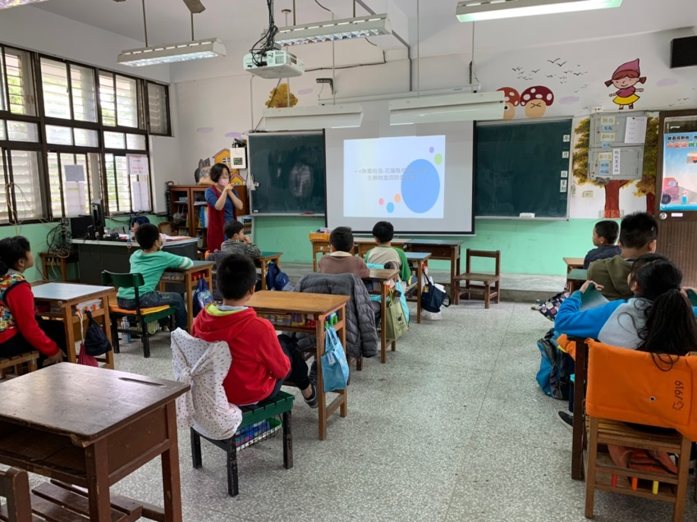
109學年度小一新生智慧點燈迎新儀式
三個祝福

Slide 2
109學年度小一新生智慧點燈迎新儀式
智慧：點燈代表智慧。
福報：吉祥如意香包。
善良：善行是福報的累積。

Slide 3
109學年度小一新生智慧點燈迎新儀式
福報隨身行。
智慧隨心行。

Slide 4
109學年度小一新生迎新贈書儀式
知識就是力量。
書中自有黃金屋。
閱讀帶來幸福。

Slide 5

109 學年第1 學期友善校園週宣導活動
主題：網路旅程˙不留傷痕—防治數位性別暴力
主持人：孫秉棚校長

Slide 6
友善校園
學生
尊重
關懷
同理
包容
安全
參與

Slide 7
友善校園主要內涵
社會好國民、世界好公民
學生輔導體制與性別平等教育
人權教育
生命教育
法治、資訊素養與倫理教育
品德教育

Slide 8
友善校園宣誓活動
宣導時間109.9.4上午9:10~9:20校長帶領全體學生宣誓。
「友善校園有正義，拒絕霸凌無畏懼」並承諾我會「尊重」自己和他人，我會「關心」自己和他人，我會「幫助」自己和他人，我會「保護」自己和他人，所以，我「拒絕霸凌！拒絕毒品！拒絕復仇式色情！拒絕親密關係暴力！勇敢說不！」，我願意「瞭解與尊重身心障礙者｣、「拒絕數位性別暴力｣。
宣誓人：孫秉棚校長

Slide 9
本學期宣導重點
一防制學生藥物濫用
二防制校園霸凌
三杜絕復仇式色情
四校園親密關係暴力事件防治及處理
五瞭解與尊重身心障礙者
六網路旅程.不留傷痕-防治數位性別暴力

Slide 10
一、「防制學生藥物濫用」
反毒技八招
1.堅持拒絕
2.告知理由
3.自我解嘲
4.遠離現場
5.友誼勸服
6.轉移話題
7.反說服法
8.反激將法

Slide 11
提醒
1.配合行政院「新世代反毒策略」，家庭
教育中心諮詢專線功能（412-8185），提供家長藥物濫用相關諮詢與輔導。
2.鑒於新興混合式毒品逐漸在年輕族群間流行，有關此類毒品除有精美包裝之特徵，易降低施用者對於毒品的警戒性外，新興混合式毒品多為二種以上的毒品混合，造成更大的危險性及致死率。

Slide 12
二、防制校園霸凌
1.一定要勇敢說「不」，並尋找協助，防制校園霸凌專線0800-200-885
2.「資訊倫理素養」方面正確使用網路資源。

Slide 13
三杜絕「復仇式色情」（色情報復）
1.由於網路的發達與普及，訊息傳播快速且不受限於地理空間，人們可以突破時空的限制，快速取得資訊，也讓許多的問題出現了前所未有的情況，許多的行為因為網路的散播，不僅讓事情的嚴重程度倍增，甚至連性質也會有所改變。
2.復仇式色情，又稱色情報復，係指未經過當事人同意而散布讓他人觀看當事人的私密影像、照片，甚而以此威脅當事人，常發生於親密關係（伴侶），涉及身體自主權、名譽等侵害，亦可能導致嚴重後果。
3. 強化學生法治教育、性別平等教育及自我保護措施，包括
兩性交往及身體自主權等自我概念養成，引導學生對情感關係的自我肯定，並瞭解相關法令規範與行為責任。

Slide 14
四校園親密關係暴力事件防治及處理
1.依據「家庭暴力防治法」第63-1 條新增規定，被害人年滿十六
歲，遭受現有或曾有親密關係之未同居伴侶施以身體或精神上不
法侵害之情事者準用相關法條之保護，並列入「親密關係伴侶」
之定義，指雙方以情感或性行為為基礎，發展親密之社會互動關
係。
2.因應近年青少年發生之親密關係暴力事件，請學校持續宣導校園性侵害性騷擾或性霸凌防治準則第7 條及第8 條有關「專業倫理」及「不得以強制或暴力手段處理與性或性別有關之衝突」之規定，並加強落實情感教育與情感衝突處理相關之宣導與個案諮商，以避免類此事件再發生。

Slide 15
五瞭解與尊重身心障礙者
認識並幫助身心障礙學生
一、與身心障礙學生相處之道
有效溝通是減少誤會最好的方法。多年來由於社會大眾對身心障礙者的特質與需求不夠瞭解，以及學生與家庭的觀點與相關權益不被重視，使得身心障礙學生在回歸主流教育環境的過程中，產生很大的阻力與困難。

Slide 16
五瞭解與尊重身心障礙者
為有效幫助身心障礙學生，並關心他們的利益，如下的相關理念可做為我們與身心障礙學生互動時參考之原則：
1﹒多體諒身心障礙學生，適當時讓他們自行處理生活事物。不要無謂地剝奪他們學習的機會，或增加他們的挫折感。
2﹒不強求身心障礙學生做超過他們能力範圍的事，以免製造或增加他們的挫折，使他們害怕學習新的事物。
3﹒把一件事分成數個步驟逐一地教導，使身心障礙學生容易學習。
4﹒多給身心障礙學生信心去學習事物，多鼓勵，少責難。
5﹒同樣的行為，多示範少指揮， 給身心障礙學生可以模仿的對象。
6﹒多給身心障礙學生練習的機會，靠著反覆的練習、可以幫助他們牢牢地記住所學的事物。
7﹒身心障礙學生有不適當的行為出現，先想辦法瞭解他們的動機。還沒弄清楚他們的意思之前，請不要隨便做不好的解釋、譬如：身障生大力的拍您的肩膀，很可能只是跟您打個招呼罷了，請不要太在意與介意。

Slide 17
五瞭解與尊重身心障礙者
二、老師可以抱持如下的觀念，來接納與關心身心障礙學生。
1.尊重身心障礙學生：身心障礙學生們內心深處同樣也有被尊重的渴求，勿用責備、命令的語氣要求身心障礙學生完成無法做的動作，尤其對於腦性麻痺或肢體障礙為主之多重障礙學生，如果說學生無法握筆寫字，就不要強迫學生寫字。
2.適當的支持與鼓勵讚美身心障礙學生：逃避只會暫時的解決問題，唯有改以鼓勵、讚美、接納的方式，用以激發學生的學習，使其發展潛能，這才是長久之計。不僅要有耐心聽他們想法，也要多鼓勵他們將自己的需求表達出來。
3.用真心來認識與教導身心障礙學生：每個學生有其特質，只要用心，就不難發現學生的優點與長處。
4.以正面、積極的方式來幫助身心障礙學生：許多身心障礙學生的無奈、無助、無心著實讓人難過，但老師們應鼓勵學生不要因此灰心喪氣，反而應設法幫助學生以積極的方式面對問題。

Slide 18
五瞭解與尊重身心障礙者
三、教師如何有效輔導身心障礙學生：
1調整生命步伐，慢慢進行：配合身心障礙學生的生涯目標，適當的調適自己的生命步伐；不強求一次就能解決所有身心障礙學生的教育問題。
2不輕言放棄，也不要求事事完美：無論身心障礙學生的障礙程度有多重，要深信「天生我才必有用」、「一支草，一點露」、「生命係無限可能」，以希望的口吻來鼓勵學生；同時要深信「特殊教育能把不可能變成可能的教育」，並且要學習接受挫折與批評，要對身心障礙學生與自己的優點與才能有信心。但不要 強求事事務必十全十美。
3多方面開發資源、儘可能尋求所有協助：多方面的開發社會資源，利用學校既有輔導機制、政府資源、身心障礙團體、義工、社會人士等，協助您進行身心障礙學生的教學與輔導。
4踏實規劃，詳實記錄與評量：正確地記錄身心障礙學生的學習進展，依據客觀的表現資料來進行有效的教育決定與教學計畫。保持旺盛的企圖心，步步為營；並肯定果決，付諸行動。
5平衡衝突，雙贏包容：平衡人生衝突的理念係意味著在人生的各種不同生涯衝突環境中（如身心障礙學生就業與升學的衝突、家長與教師之間與事業的衝突等），用高度的智慧取得適當的平衡點：而盡量以「雙贏包容」的策略為依歸；透過「 協調溝通」來爭取身心障礙學生自我的權益。
6堅持理念，建立多元網路，天下無難事，只怕有心人：把握當下的機會多方面積極的嘗試探索，開發以身心障礙生為主之多元網路，並與其他有相同目標的專案人員分享彼此的想法與問題。不完全仰賴政府或期待學校及教育單位會完全的幫助身心障礙學生安排或規劃生涯：應多方面的開發探索、建立開放多元的機會，發展合宜的學習策略與生涯規劃。

Slide 19
五瞭解與尊重身心障礙者
隨著世界各國的關切與立法的重視，醫藥科技的進步改善，人道主義的呼籲提升，身心障礙嬰幼兒存活率逐年增高與身心障礙者人數的逐年增加，有關身心障礙者的探討與研究，也有愈來愈增加的趨勢。尤其，目前隨著融合理念、常態化思想、自我決策、生涯轉銜、輔具 科技、生活品質等觀念的倡導，以及法令的強制規定與保障，身心障礙者的教育與生涯發展也已成為特殊教育與社會福利的主要工作研究及重點。因此我們也期望社會大眾對於這群較為特殊的族群以另一種生命的視野，來幫助身心障礙學生，尋夢圓夢，築夢踏實，並跳脫時下人生的困境。

Slide 20

六網路旅程.不留傷痕-防治數位性別暴力

Slide 21
六網路旅程.不留傷痕-防治數位性別暴力
認識數位性別暴力：依據法務部 109年 5月所提出之分析，常見樣態包括：「惡意散佈」涉及兒童及少年性剝削、
「監視/跟蹤」關乎校園性騷擾或親密關係暴力、
「性侮辱或騷擾」則疑似校園霸凌或性霸凌事件、
「人肉搜索」與個人資料保護、隱私權及人身安全有關。

Slide 22
六網路旅程.不留傷痕-防治數位性別暴力
時事案例
如網路情人、遊戲點數詐騙、分手暴力等 ，
強調「不拍/不傳/要求助」的自我保護意識，
提升對於事件的因應知能，包括辨識誘騙、冷靜蒐證等，以降低成為網路世界受害者的風險。

Slide 23
六網路旅程.不留傷痕-防治數位性別暴力
1. 應運用朝會或週會等大型集場合，由校長對全校師生宣導「數位性別暴力防治」，得結合政府與民間資源，以強調尊重、關懷、同理、包容、安全、參與等涵義，以增進友善校園之基礎。
2. 應融入學校相關課程教學及活動實施，以十二年國民基本教育課程綱要「實施要點」為例，課程設計應適切融入十九項議題，其中包含「性別平等」、「科技」、「資訊」等議題，落實各級學校之課程教學及宣導事項。
3. 各校老師引導學生共同參與「全民資安素養自我評量網路活動」（活動網址：https://isafeevent.moe.edu.tw/），利用生動的動畫劇情及延伸學 習內容，提醒學生在使用網路各式服務時應該注意自己的個人資料保護、隱私安全及個人自我保護。
4. 教育宣導後倘知悉或接獲相關事件，涉及校園霸凌或疑似校園性別事件時，學校應依相關法規完成通報，並啟動相關調查處理或輔導協助措施，以釐清事件事實並提供學生相關教育處置及輔導，回復校園生活並避免再犯。
5.學校於事件處理遇有疑涉犯罪情形時，學校應主動協助學生尋求警察單位等公權力資源；如有將網路流傳之資料下架之需要，可向「iWin 網路內容防護機構」申請相關協助。

Slide 24
老人交通安全情境案例
某一天的上班尖峰時刻，75歲的阿土伯騎機車前往農會辦理農民補助事宜。由於阿土伯平常為了省事，習慣不戴安全帽，且機車駕照已過期半年之久，仍未依規定換發新的駕照。
阿土伯外出時正是上班的尖峰時間，車流量較大。阿土伯以非常慢的速度騎在右側車道，他不知道以低於最低速限的速度行駛，已經造成其他用路人相當大的困擾。後方車輛想要右轉時，阿土伯卻佔據了右側車道，造成後方車輛需要花費比原先多一次的停等時間，才可通過該號誌，順利右轉。
許多想要右轉的車輛，都不耐煩地緊逼在阿土伯機車後方，有幾次都差點撞到他。

Slide 25
老人交通安全情境案例
由於農會位於道路左側，按照交通規則，阿土伯必須到路口進行兩段式左轉，才能夠抵達農會正門口。但是阿土伯卻直接切進內側快車道，準備橫跨雙黃實線迴轉。由於當時前方有一台遊覽車擋住了阿土伯的視線，他看不見對向車道正有一台小客車疾駛而來。阿土伯便直接從快車道迴轉。不轉還好，一轉就代誌大條了，對向車道的小客車駕駛高先生，看到在快車道迴轉的阿土伯，嚇了一跳，驚嚇之餘導致小客車撞向停放一旁的汽車，而阿土伯面對突如其來的事故，則失去平衡，也跌至路旁，造成左腿骨折。
前來處理事故的警察，除了發現阿土伯未戴安全帽，還在道路中間直接迴轉，甚至持著過期的駕照騎乘機車。阿土伯除了自己骨折受傷外，還得負起他人的賠償及繳交交通違規罰鍰，真是得不償失!

Slide 26
交通安全
一、請切實遵守交通安全教育四大守則：
(一)你看得見我，我看得見你。
(二)安全空間，不做沒有把握的動作，只要猶豫就不要去做。
(三)利他的用路觀，不影響別人的安全。
(四)防衛兼備，防止事故發生，不要讓自己成為事故的受害者。

Slide 27
交通安全
二、行人通行安全：穿越道路時請遵守交通號誌指示或警察之指揮，穿越道路時：100公尺內有人行穿越道時不得穿越，不任意穿越車道、闖紅燈，不任意跨越護欄及安全島，不侵犯車輛通行的路權，面對來車靠邊走，穿著亮色及有反光的衣服，有人行道走人行道，無人行道時請靠路邊行走；穿越道路要配合路口行人指示燈(小綠人)燈號穿越，穿越前須於路口後退三大步，先左看、再右看、再一次左看，請左右察看留意來車，在安全路口通過道路、預留充足的時間，注意左方、右方、對向及後方來車，也要注意大型車轉彎半徑大並有視野死角與內輪差，行人穿越道上不能騎自行車，請下車牽車，依標誌標線號誌指示行駛、依規定兩段式左(右)轉、行駛時，不得爭先、爭道、並行競駛或以其他危險方式駕駛，遵守行車秩序規範。

Slide 28
交通安全
三、宣導路口「慢看停」與「酒駕零容忍」。

Slide 29
交通安全
交通安全各注意事項外，亦請學生轉知家長，交通安全3不3要：
(一)3不：
1.不要在4種高風險情形下駕駛：夜間駕駛或不良天候、交通環境複雜路段或時段、高、快速公路、大型交叉路口。
2.不要在平時固定睡覺時段駕駛。
3.不要在喝酒及服用具影響反應藥物後駕駛。
(二)3要：
1.要繫安全帶或配戴安全帽。
2.騎機慢車要穿著醒目衣物。
3.要遵守交通規則，不超速。

Slide 30
接下來
請觀賞相關影片：（迎新10分+簡報共約15分+宣誓及影片15分）。
1.國小學童禮讓小旗推廣5分、自行車教學看5分
2.性別平等教育資訊網—防制性剝削3分
3. 班級小霸王2分
4.反霸凌-繪本導讀及情緒、性格卡練習圈選遊戲。

